Slide 1
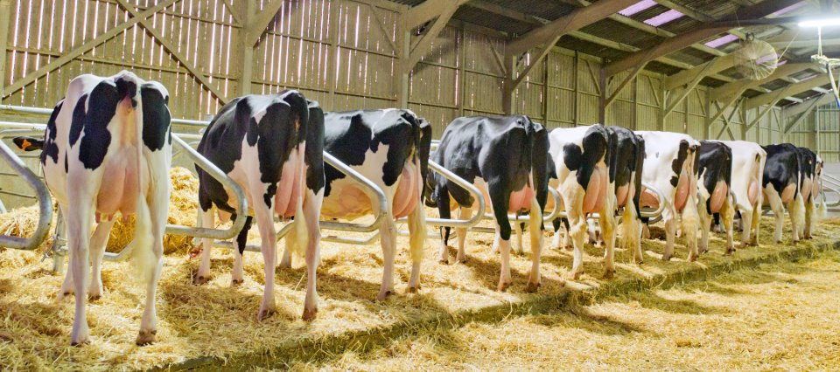
COMMENT METTRE EN VALEUR SES ANIMAUX ?

Slide 2
Les intérêts
Le conditionnement des animaux
Aux concours

Slide 3
Les intérêts

Slide 4
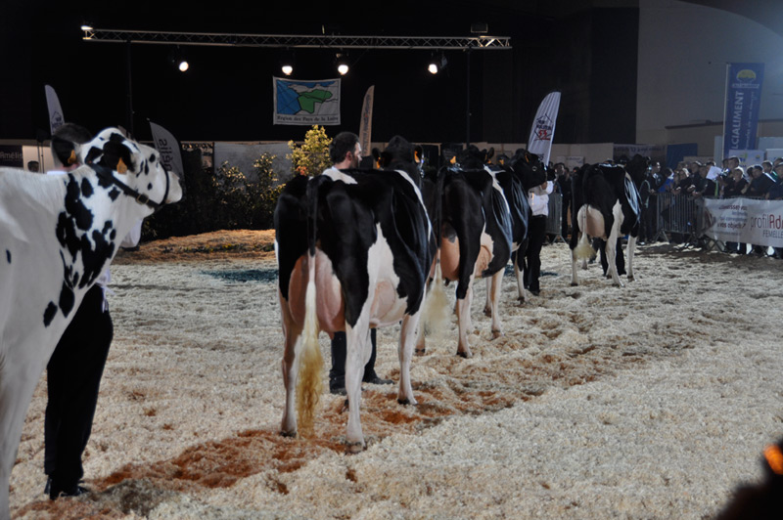
Les concours bovins
Les ventes d’animaux
Les journées de pointage
Les visites
Les photos
Laisser une bonne image de son élevage!!!

Slide 5
Le conditionnement des animaux

Slide 6
Avant tout c’est:
- Exprimer le potentiel génétique
- Mettre le troupeau au meilleur de sa forme
C’est optimiser les conduites d’élevages pour que les animaux fassent carrière et s’améliorent en vieillissant.

Slide 7
Certains détails peuvent changer beaucoup de choses!!!

Slide 8
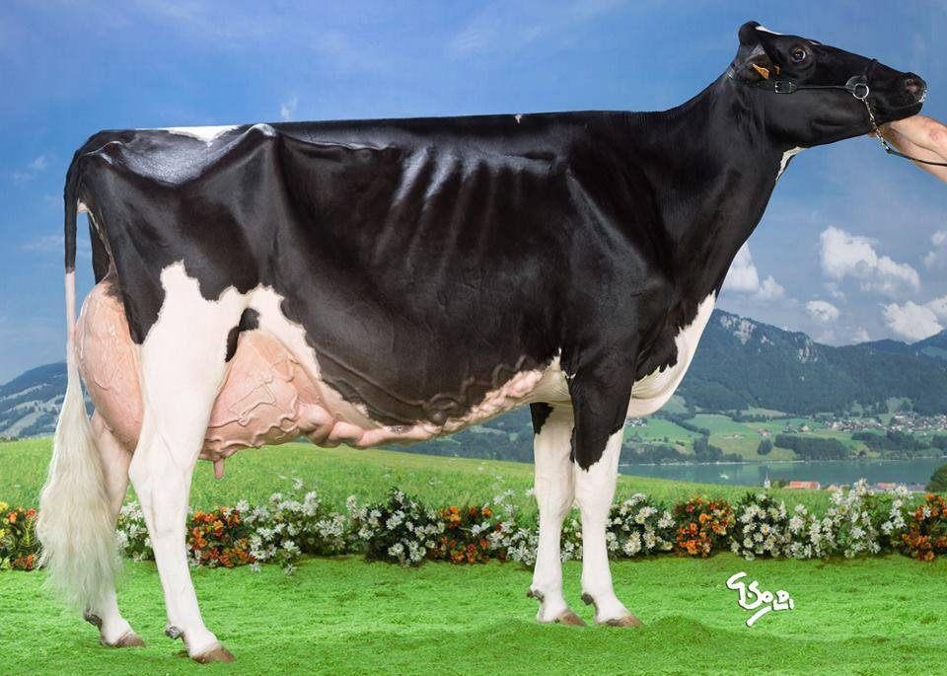
Ashlyn Vray
2010
2013
2014

Slide 9
De la naissance au feu des projecteurs…
Chaque étape compte pour faire une vache durable!!!
De la naissance au sevrage:
Logement propre et sans courant d’air
Alimentation: lait, aliment, foin ou paille.

Slide 10
Du sevrage au vêlage:
Alimentation: paille, foin, pâturage, aliment
Tonte des animaux
Taillage des pieds
Maximiser la croissance pour faire vêler jeune: objectif 24 mois

Slide 11
Le vêlage, un moment clé:
Préparation vêlage: 1/3 ration des VL+ foin et minéral adapté
Tonte
Bien surveiller en début de lactation: délivrance, œdème, état
En lactation et au tarissement:
Tailler les pieds
Attention aux transitions alimentaires
Bien tarir

Slide 12
Préparation particulière pour mettre en avant un animal:
Tailler les pieds
Dresser au licol
Laver
Tondre
Caler l’alimentation
Charger la mamelle
C’est là que tout se joue: le résultat se fait à la préparation!!!

Slide 13
Aux concours

Slide 14
Sur le terrain d’exposition:
Préparer le couchage
Laver
Caler les repas
Vérifier les heures de lait
Clipper

Slide 15
Le jour du concours:
Charger les mamelles
Remplir les panses
Présenter l’animal

Slide 16
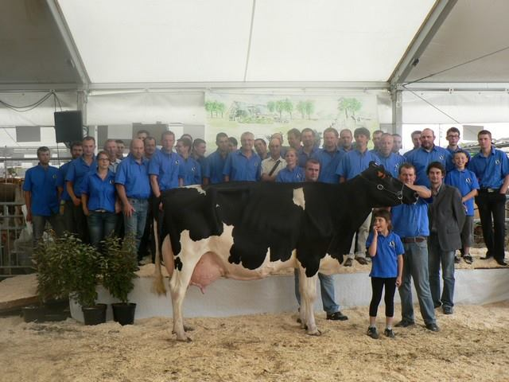
Après le concours, c’est pas fini:
Arroser et crémer la mamelle
Refaire la litière
Mettre du foin
Nettoyer la ligne de dos
Surveiller les animaux
Et faire une belle photo de groupe

Slide 17
conclusion

Slide 18
« Revendiquer le titre de Grande Championne …
…implique une somme immense de planifications, de travail fastidieux, et d’attention au détail, avoir peaufiné à la perfection chaque animal afin qu’il soit présenté au meilleur de sa forme en ces jours de l’année qui importent le plus, ceux des expositions.
Le déroulement de l’année aboutissant au jour de l’exposition est un défi nécessitant un juste équilibre entre ambition, passion et énergie.
Pour les meilleurs troupeaux d’exposition, c’est devenu une science. Elle exige la compétence pour localiser et identifier des animaux dotés du potentiel afin de rivaliser au niveau supérieur même, et ensuite des années marquées par une alimentation correcte et une attention au détail afin de développer une vraie compétitrice »
Doug SAVAGE
Extrait du Holstein International de mars 2014

